Slide 1
Problem: Hvorfor er det vigtigt, at vi er sammen mod svindel?

Slide 2
Hvorfor er det vigtigt, at vi er sammen mod svindel?
3 ud af 4
83%
54%
28.960
af os har inden for det seneste år oplevet et forsøg på digital svindel.
Undersøgelse af Forbrugerrådet Tænk og TrygFonden , 2025
af os mener, at vi har et fælles ansvar for at hjælpe hinanden med at undgå digital svindel
Undersøgelse af Forbrugerrådet Tænk og TrygFonden , 2025
af os taler aldrig eller kun sjældent om digital sikkerhed og svindel
Undersøgelse af Forbrugerrådet Tænk og TrygFonden , 2025
af os lavede en anmeldelse om it-relateret økonomisk kriminalitet. Det er et fald på 27% fra året.
NCIK årsrapport 2025
Notes:
Digital svindel er blevet en del af hverdagen for danskerne. Hele tre ud af fire danskere har inden for det seneste år oplevet et forsøg på digital svindel.(Digitaliseringsstyrelsen) (Her skal I lige være opmærksomme på, TrygFonden og Tænk skriver der er én ud fra tre. Der er kæmpe forskel. Jeg vil dog mene, at Digitaliseringsstyrelsen, KL og Danske Regioner er en troværdig kilde.)
Når risikoen for digital svindel er så udbredt, bliver det endnu vigtigere, at vi taler om den og deler vores viden og erfaringer med hinanden. For jo mere vi taler om svindlernes metoder, desto bedre bliver vi rustet til at genkende de faresignaler, der kan afsløre et svindelforsøg, inden det er for sent.
Hele 83 % mener, at vi har et fælles ansvar for at hjælpe hinanden med at undgå digital svindel. For digital sikkerhed er noget vi skal styrke sammen. Ved at tale åbent om svindel, dele erfaringer og hjælpe hinanden med at spotte de typiske tegn kan vi gøre hinanden bedre rustet mod svindlerne.
Vigtigt i præsentationen at runder af med at vi kun ved det, der er meldt ind. Der er mange mørketal som kommer af skyld, skam og tabu. Det er én af grundende til at I er her i dag, for at få flere til at tale om problemet, så flere vil anmelde …
Digital svindel er en trussel, der er rykket helt ind i danskernes hverdag og udfordrer vores tryghed og tillid. Hele tre ud af fire danskere oplevede sidste år et forsøg på digital svindel, og svindlerne bliver stadig mere professionelle og sofistikerede i deres metoder. De udnytter ikke kun teknologiske sårbarheder, men også menneskelige egenskaber som tillid, autoritetstro og ønsket om at hjælpe andre. For mange ofre er de økonomiske konsekvenser kun en del af problemet. Efterfølgende oplever mange en stærk følelse af skyld og skam, som gør det svært at tale om oplevelsen og søge hjælp.
Denne tavshed er en af svindlernes største fordele. Mere end halvdelen af danskerne taler sjældent eller aldrig om digital sikkerhed, og når svindel forbliver et tabu, får svindlerne bedre muligheder for at fortsætte deres aktiviteter uforstyrret. Derfor er det ikke tilstrækkeligt alene at informere gennem foldere eller traditionelle kampagner. Netop denne samtale og handlekraft er kernen i indsatsen, fordi den både styrker den enkeltes digitale modstandskraft og bidrager til at bryde tavsheden om digital svindel.

Slide 3
Digital svindel har mange former
Sammen mod Svindel projektet handler primært om…
Kontaktbedrageri, hvor man bliver kontaktet af nogen, som udgiver sig for at være en anden, fx via SMS eller telefonopkald.
Falske låne- og investeringsmuligheder
Hej mor/far sms’er
Dating svindel
Sikkerhedskonto
…men digital svindel
kan også være
Falske vare
Falske webshops
Falske billetter
Kortmisbrug
Afpresning
Kreditbedrageri
Misbrug af adgang til tjenester som fx netbank
Notes:
Vigtigt i præsentationen at runder af med at vi kun ved det, der er meldt ind. Der er mange mørketal som kommer af skyld, skam og tabu. Det er én af grundende til at I er her i dag, for at få flere til at tale om problemet, så flere vil anmelde …
Digital svindel er en trussel, der er rykket helt ind i danskernes hverdag og udfordrer vores tryghed og tillid. Hele tre ud af fire danskere oplevede sidste år et forsøg på digital svindel, og svindlerne bliver stadig mere professionelle og sofistikerede i deres metoder. De udnytter ikke kun teknologiske sårbarheder, men også menneskelige egenskaber som tillid, autoritetstro og ønsket om at hjælpe andre. For mange ofre er de økonomiske konsekvenser kun en del af problemet. Efterfølgende oplever mange en stærk følelse af skyld og skam, som gør det svært at tale om oplevelsen og søge hjælp.
Denne tavshed er en af svindlernes største fordele. Mere end halvdelen af danskerne taler sjældent eller aldrig om digital sikkerhed, og når svindel forbliver et tabu, får svindlerne bedre muligheder for at fortsætte deres aktiviteter uforstyrret. Derfor er det ikke tilstrækkeligt alene at informere gennem foldere eller traditionelle kampagner. Netop denne samtale og handlekraft er kernen i indsatsen, fordi den både styrker den enkeltes digitale modstandskraft og bidrager til at bryde tavsheden om digital svindel.

Slide 4
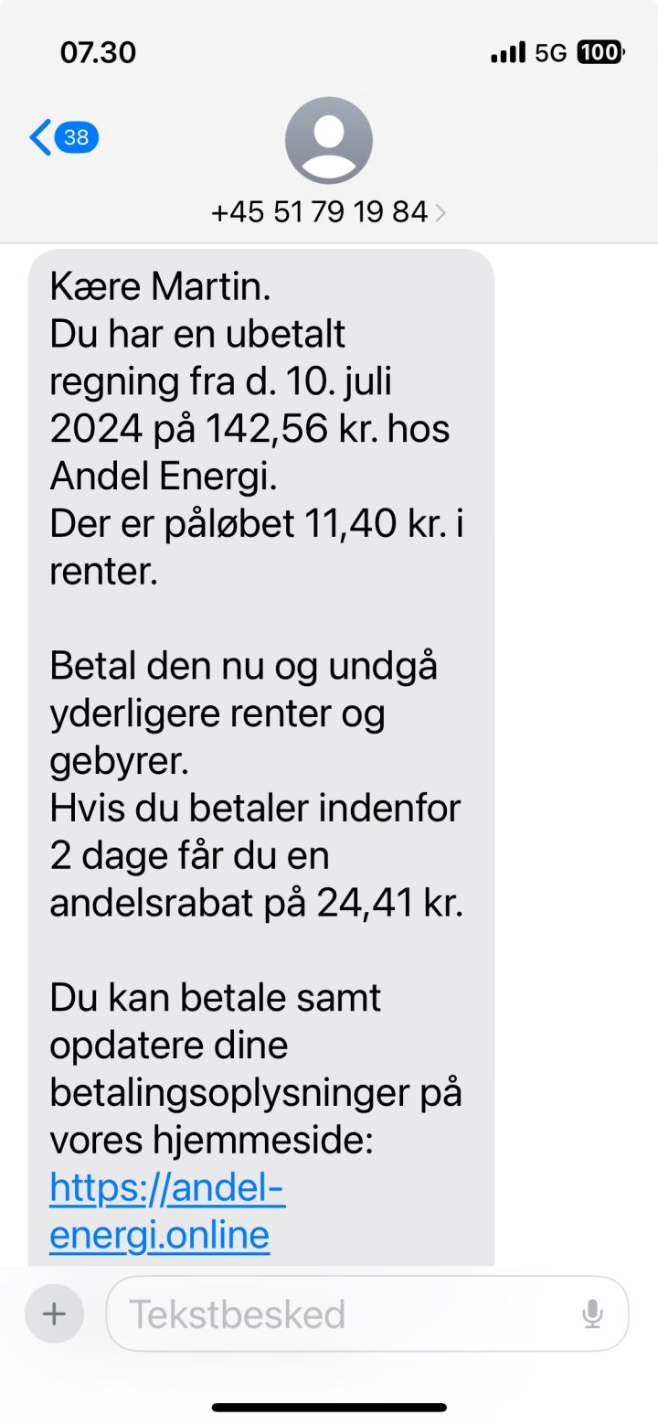
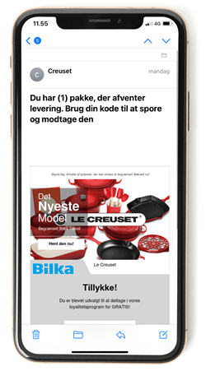
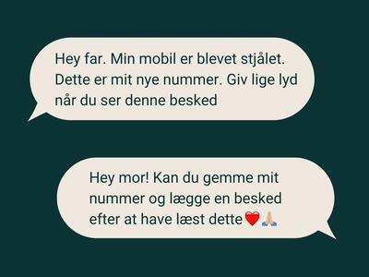
Eksempler på digital svindel
Notes:
Vigtigt i præsentationen at runder af med at vi kun ved det, der er meldt ind. Der er mange mørketal som kommer af skyld, skam og tabu. Det er én af grundende til at I er her i dag, for at få flere til at tale om problemet, så flere vil anmelde …
Digital svindel er en trussel, der er rykket helt ind i danskernes hverdag og udfordrer vores tryghed og tillid. Hele tre ud af fire danskere oplevede sidste år et forsøg på digital svindel, og svindlerne bliver stadig mere professionelle og sofistikerede i deres metoder. De udnytter ikke kun teknologiske sårbarheder, men også menneskelige egenskaber som tillid, autoritetstro og ønsket om at hjælpe andre. For mange ofre er de økonomiske konsekvenser kun en del af problemet. Efterfølgende oplever mange en stærk følelse af skyld og skam, som gør det svært at tale om oplevelsen og søge hjælp.
Denne tavshed er en af svindlernes største fordele. Mere end halvdelen af danskerne taler sjældent eller aldrig om digital sikkerhed, og når svindel forbliver et tabu, får svindlerne bedre muligheder for at fortsætte deres aktiviteter uforstyrret. Derfor er det ikke tilstrækkeligt alene at informere gennem foldere eller traditionelle kampagner. Netop denne samtale og handlekraft er kernen i indsatsen, fordi den både styrker den enkeltes digitale modstandskraft og bidrager til at bryde tavsheden om digital svindel.

Slide 5
Personlige historier
Historier fra andre der er blevet svindlet

